Slide 1
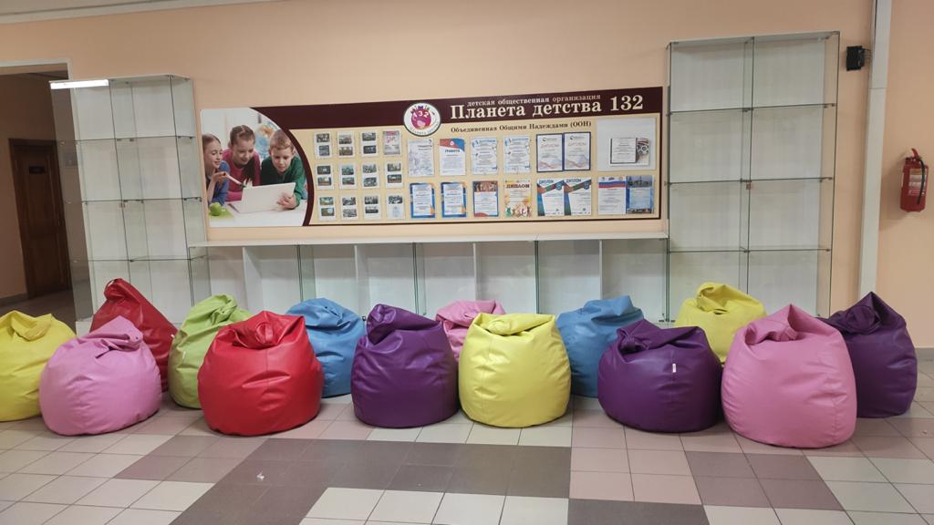
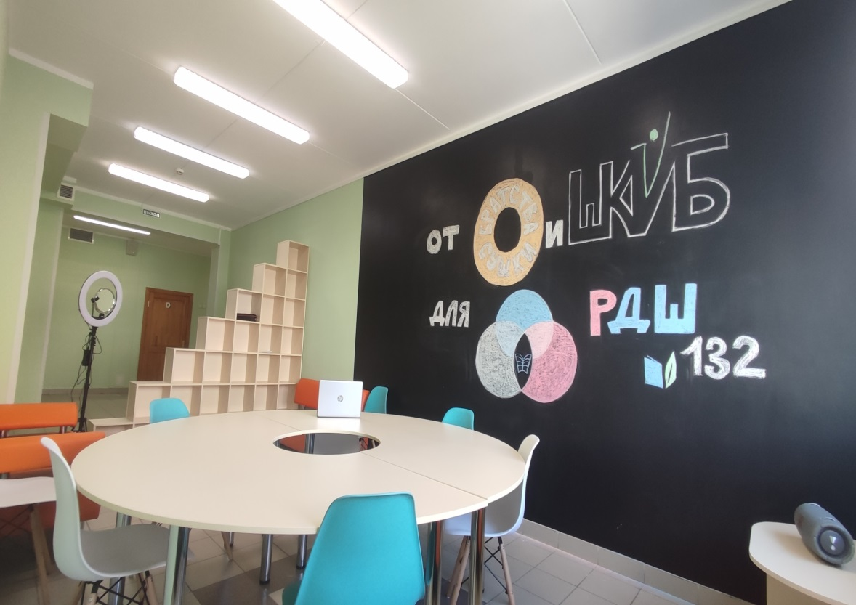
Муниципальное автономное общеобразовательное учреждение
«Средняя общеобразовательная школа № 132» им. Н.М. Малахова
города Барнаула Алтайского края
Этап реализации проекта

Slide 2
Этапы реализации
Заключение договоров с подрядчиками
Контроль качества выполнения работ, сроков поставки товара
Составление отчета о реализации проекта
Контроль расчетов с подрядчиками
Подача отчета об использовании финансовых средств

Slide 3
Обновляем коммерческие предложения
Изменилась цена?
Корректируем бренд/количество
Увеличиваем софинансирование

Slide 4
Согласование с бухгалтерией

Slide 6
Рабочая группа
Узкие специалисты при необходимости
Директор школы
Проектная группа (дети - представительство)
Завхоз/учитель технологии/технический специалист
Представители родительского комитета
Руководитель проектной группы (ответственный за написание проекта)

Slide 7
Перечень работ по проекту «Тайная комната» 2023г.
демонтаж старого оборудования
Повесить занавес
прикрепить карнизы
установить систему хранения (которую делаем на заказ)
пошить занавес
установить мебель
малярные работы
установить аппаратуру
развесить предоставленные в рамках безвозмездного вклада родительским комитетом костюмы

Slide 8
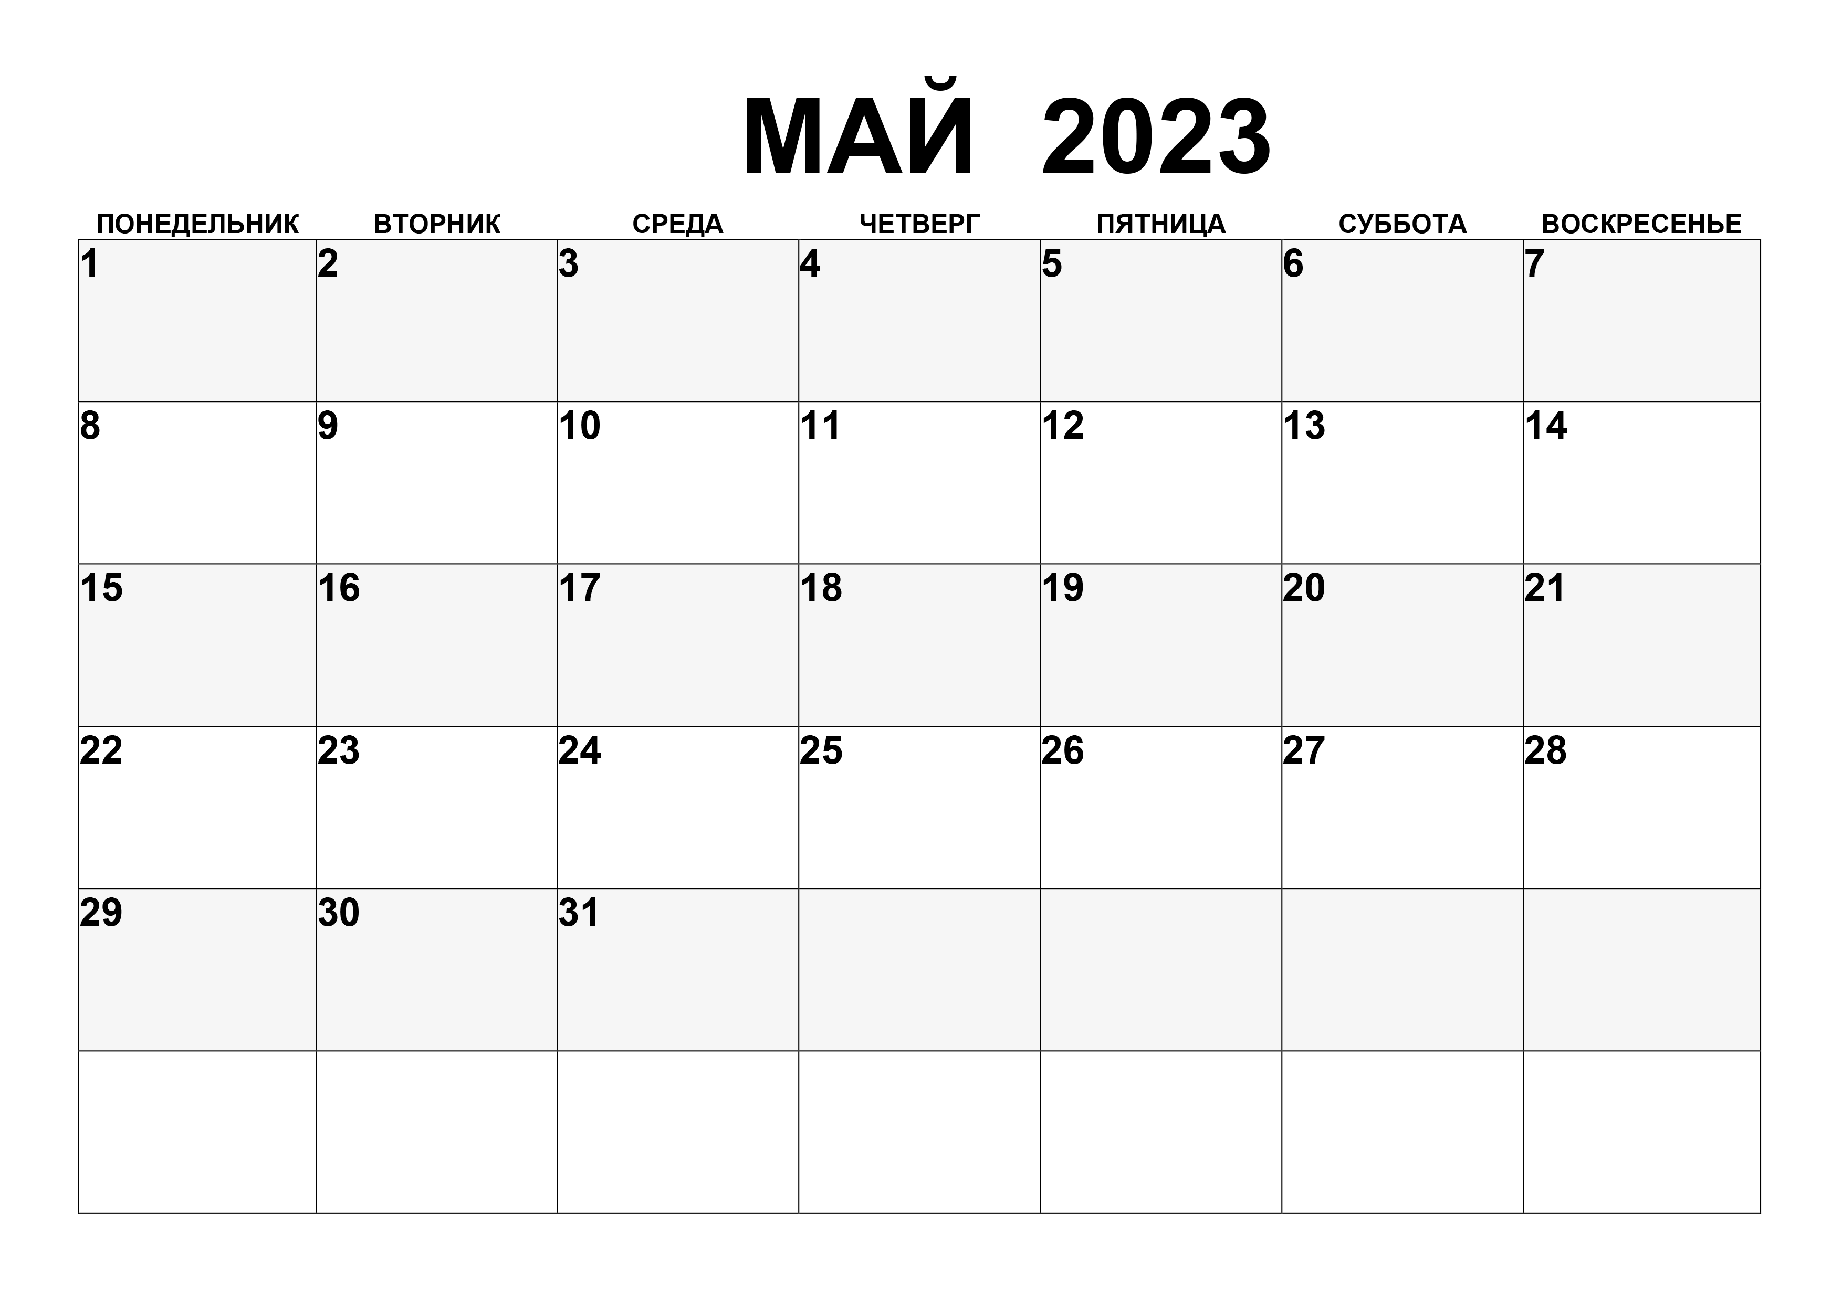
Запрос обновлен-
ных КП
˅
˅
Заседание
рабочей группы
Заключе-ние
дог-ов
˅
˅
Гарант письма
Контр
замер, согл цветовой
гаммы
Старт
изгот с/мы хранения

Slide 9
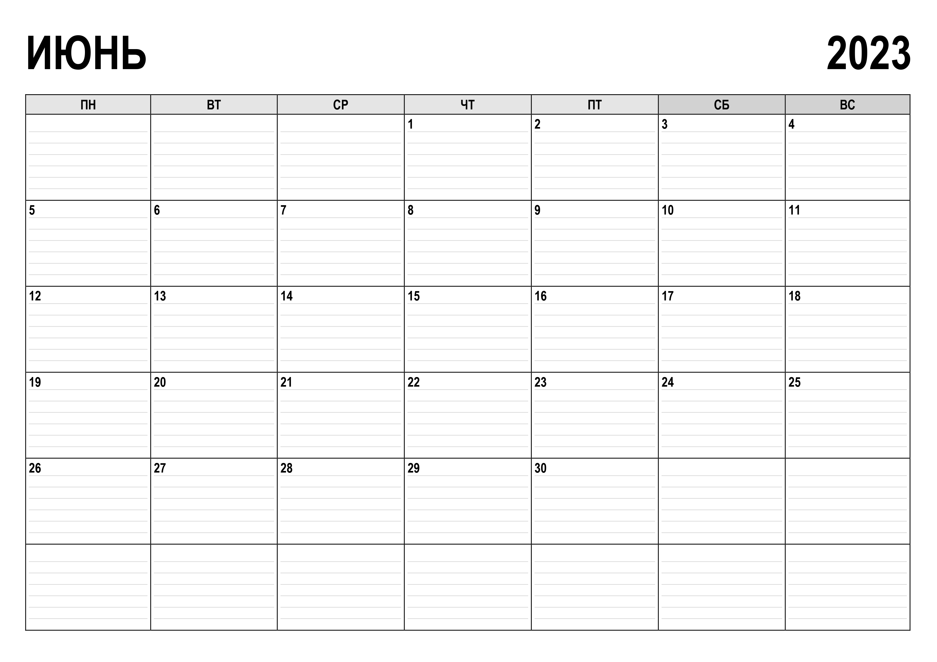
Заказ техники
Закуп ткани на занавес
Начало пошива занавеса
Малярные работы
Демонтаж
Монтаж с/мы хранения
˅
Установка карнизов, зеркала
Передача костюмов, расстановка мебели, занавес
Генеральная уборка. Дети

Slide 10
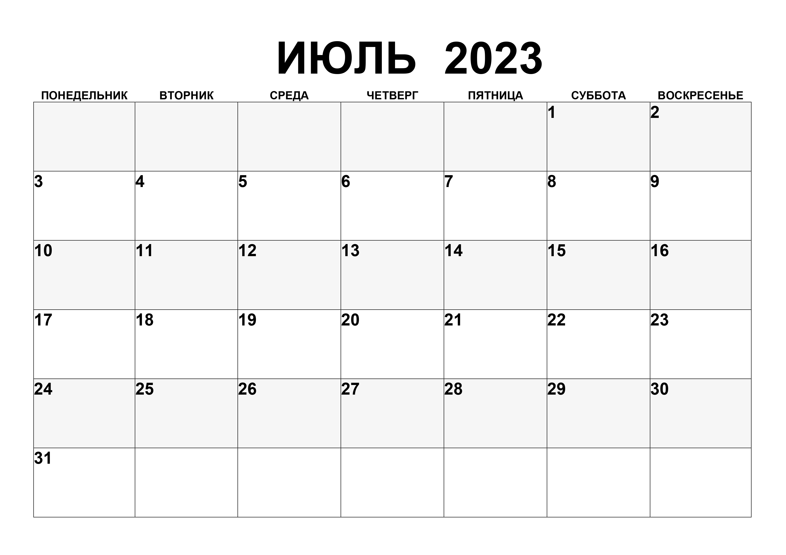
Отчет о реализ Проекта
˅
˅
Поступление средств, расчет с подрядчиками
Отч об исп фин ср/в

Slide 11
Не исключайте детей из процесса!
Продумывайте все этапы реализации!
Соблюдайте сроки!
Спрашивайте, если не понятно!

